Slide 1




NOMAD-A
CAPSTONE

Slide 2




NOMAD-A
INTEGRANTES DEL PROYECTO
Diego Alejandro
Rol: Desarrollador Frontend
Cargo: Desarrollo de interfaz web, experiencia de usuario (UX/UI), integración de API y diseño responsivo
Jose Cruz
Rol: Analista de Base de Datos
Cargo: Diseño del modelo relacional, normalización de tablas, consultas SQL, mantenimiento e integridad de datos
Fabio Aybar
Rol: Desarrollador Backend /Documentador
Cargo: Implementación de lógica de negocio, desarrollo de API REST ,documentación técnica

Slide 3

DESCRIPCIÓN DEL PROYECTO
Situación Actual
Actualmente, muchas pequeñas y medianas empresas de arriendo de vehículos no cuentan con una plataforma digital centralizada que les permita administrar sus flotas ni conectarse con potenciales clientes de forma eficiente. Este proceso se realiza de forma manual, lo que aumenta la posibilidad de errores y reduce la competitividad frente a empresas grandes.

Slide 4

Nomad-A
Objetivo General
Desarrollar una aplicación web que permita la interacción entre empresas arrendadoras de vehículos y usuarios particulares, automatizando los procesos de reserva, publicación y gestión de arriendos mediante una plataforma segura, escalable y amigable

Slide 5

PROPUESTA DE SOLUCIÓN
Nomad-A sera una plataforma web desarrollada para actuar como intermediaria entre arrendadores y clientes, automatizando el proceso de reserva, publicación y gestión de vehículos. La solución busca mejorar la eficiencia operativa, brindar una mejor experiencia de usuario y permitir una administración robusta de las reservas y flota.

Slide 6






OBJETIVOS ESPECÍFICOS
DISEÑAR UN MODELO DE BASE DE DATOS RELACIONAL QUE SOPORTE USUARIOS, RESERVAS Y VEHÍCULOS.
IMPLEMENTAR UN BACKEND CON LARAVEL QUE EXPONGA ENDPOINTS RESTFUL.
DESARROLLAR UN FRONTEND MODERNO E INTUITIVO USANDO VUE.JS 3 Y TAILWIND CSS.
INCORPORAR FUNCIONES AVANZADAS COMO CLIMA EN TIEMPO REAL, INTERNACIONALIZACIÓN Y GESTIÓN DE PROMOCIONES.
VALIDAR EL SISTEMA MEDIANTE PRUEBAS FUNCIONALES, DE USABILIDAD Y DE RENDIMIENTO.
DOCUMENTAR EL PROYECTO TÉCNICA Y FUNCIONALMENTE, INCLUYENDO MANUALES DE USUARIO.

Slide 7
LIMITACIONES DEL PROYECTO
Plataforma web funcional en entorno local.
Módulos para clientes, arrendadores y administradores.
Gestión completa de reservas, vehículos y usuarios.
Integración de servicios externos (clima, conversión de moneda).
Soporte para múltiples roles y temas visuales (oscuro/claro).
Administración de promociones, facturas y pagos simulados.

Slide 8
LIMITACIONES DEL PROYECTO
No se contempla despliegue en un entorno productivo (solo demo funcional).
Uso limitado a pruebas académicas y navegación desde navegador web.
La plataforma corre sobre entorno local (XAMPP).
No se incluyen pasarelas de pago reales

Slide 9

METODOLOGÍA DE TRABAJO PARA EL DESARROLLO DEL PROYECTO
Análisis
Diseño
Implementación
Pruebas

Slide 10

Cronograma para el desarrollo del proyecto
Fase 1
Planificación
Fase 2
Desarrollo
Fase 3
Cierre
-Definición de equipo, proyecto, objetivos y herramientas
-Configuración e implementación de entornos, frontend, backend y Base de datos
-Ajustes de detalles técnicos, estéticos y conclusión de proyecto

Slide 11



ARQUITECTURA DEL SOFTWARE
Frontend
Rol: Interfaz de usuario.
Función:
-Permite a los clientes interactuar con el sistema de forma intuitiva.
Framework moderno, rápido y eficiente.
Ideal para SPA (Single Page Applications).
Comunicación con backend vía API y programado con .VUE
Backend
Implementación Backend (Laravel - API REST)
Rol: Lógica del negocio y gestión de reglas. Función:
-Procesa solicitudes del cliente.
Interactúa con la base de datos.
-Expone endpoints Restful.
Seguridad: (JSON Web Token) para autenticación.
Validación por roles (cliente, vendedo).
Uso de API restfull permite independencia entre cliente y servidor.
Base de Datos
Base de Datos (MySQL)
Implementación Base de Datos (MySQL)
Rol: Almacenamiento estructurado.
Función: Manejo de usuarios, reservas, pagos, vehículos, promociones, etc.
-Relaciones bien normalizadas, modelo ER,
Estructura relacional bien planteada
Ideal para manejar reservas, pagos, usuarios, etc.

Slide 12
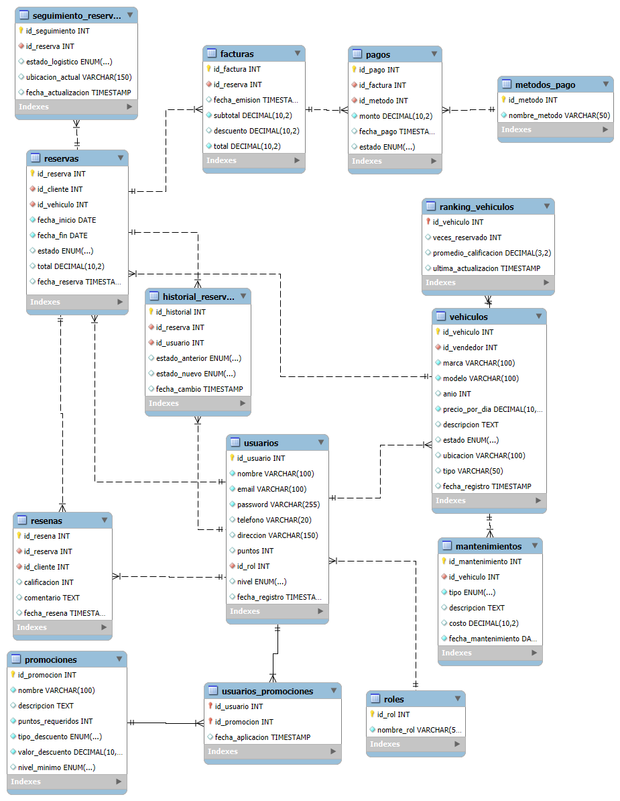
Modelo relacional

Slide 13
Video

Slide 14





RESULTADOS OBTENIDOS
Plataforma completamente funcional en entorno local
Interfaces amigables y modernas
Pruebas superadas: autenticación, reserva, filtrado, visualización
Base de datos robusta y optimizada
Integración exitosa de funcionalidades externas (clima, moneda)

Slide 15

OBSTÁCULOS PRESENTADOS DURANTE EL DESARROLLO
Integración inicial de API externa de clima y moneda presentó fallas de formato
Problemas de compatibilidad de Laravel con versiones antiguas de PHP
Desajustes entre frontend y backend en validación de fechas y tipos de Coordinación de horarios entre integrantes para pruebas conjuntas

Slide 16
Conclusión
1. Objetivo Cumplido
Se desarrolló y validó la plataforma Nomad-A como la solución digital y automatizada para centralizar la gestión de arriendos de vehículos.
2. Solución y Resultados
Arquitectura robusta implementada (VUE.js, Laravel/API REST, MySQL) y funcional en entorno de prueba.
Pruebas superadas en autenticación, reserva y gestión, demostrando la fiabilidad del sistema.
Integración exitosa de funcionalidades externas (clima/moneda).
3. Impacto y Proyección
Nomad-A ofrece una herramienta competitiva y escalable que digitaliza el proceso, eliminando errores manuales y generando valor inmediato para las PYMEs del rubro.
Nomad-A está listo para el despliegue y representa una solución tecnológica integral y validada.

Slide 17
PREGUNTAS DE LA COMISIÓN

